Slide 1
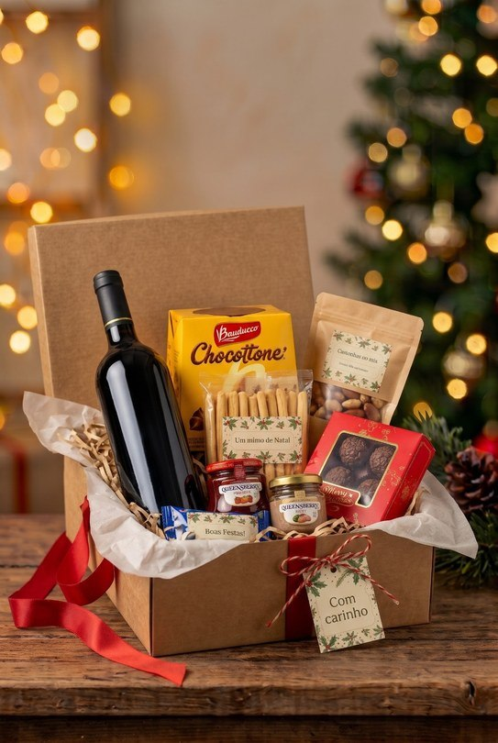
E D I Ç Ã O N A T A L I N A • C A T Á L O G O E D I T Á V E L
Presentes que
encantam.
40 KITS DE NATAL PARA VENDER
Seu catálogo pronto para personalizar e divulgar.
EDITE • COLOQUE SEUS PREÇOS • COMECE A VENDER
MODELO COM FOTOS E TEXTOS EDITÁVEIS

Slide 2
KITS PRA VENDER / COLEÇÃO DE NATAL
02
Seu catálogo, com a sua cara.
Você não precisa saber usar PowerPoint. Abra o arquivo no Canva e edite tudo pelo navegador ou aplicativo.
EM 5 PASSOS, FICA PRONTO PARA DIVULGAR
Não altere o arquivo original: importe na sua própria conta.
01
Entre no Canva
Acesse canva.com ou abra o aplicativo e faça login na sua conta.
02
Clique em Projetos
Procure a opção “Fazer upload” ou “Importar arquivo”. O nome pode variar.
03
Envie este arquivo .PPTX
Selecione o PowerPoint que você recebeu. Aguarde a importação terminar.
04
Abra o catálogo
Ele aparecerá em seus Projetos. A versão importada pertence à sua conta.
05
Personalize e compartilhe
Troque preços e contatos, exporte como PDF e envie para seus clientes.
GUIA RÁPIDO • IMPORTAÇÃO SEM PRECISAR SABER POWERPOINT

Slide 3
KITS PRA VENDER / COLEÇÃO DE NATAL
03
O que você precisa editar
Edite estas informações em todos os lugares em que elas aparecerem no catálogo.
01
NOME DA SUA LOJA
Troque “Kits pra Vender” pelo nome comercial que deseja exibir.
02
PREÇO DE CADA KIT
Clique no preço, apague o exemplo e digite o valor calculado na sua planilha.
03
DESCRIÇÕES E PRODUTOS
Confirme que os kits oferecidos são os que você realmente consegue montar.
04
FOTOS DOS PRESENTES
Para trocar uma imagem, selecione-a e arraste outra foto para o quadro.
05
CONTATO E CONDIÇÕES
Inclua WhatsApp, cidade, prazo de encomenda, pagamento e entregas.
Dica: depois de editar, escolha Compartilhar → Baixar → PDF padrão. Abra o arquivo no celular e confira antes de enviar.
PREÇOS ILUSTRATIVOS • PERSONALIZE ANTES DE DIVULGAR

Slide 4
KITS PRA VENDER / COLEÇÃO DE NATAL
04
Antes de publicar, confira.
Seu cliente verá este catálogo. Reserve alguns minutos para garantir que tudo está correto.
Nome da loja e WhatsApp estão corretos.
Todos os preços foram substituídos pelos seus próprios valores.
Os produtos e fotos representam exatamente o que você vende.
Prazos de encomenda e entrega são realistas.
Você definiu se aceita personalizações e pedidos em quantidade.
Você testou o PDF no celular antes de compartilhar.
SEUS VALORES SÃO PERSONALIZADOS. Os preços nas páginas seguintes são apenas exemplos visuais, não recomendações de venda.
PREÇOS ILUSTRATIVOS • PERSONALIZE ANTES DE DIVULGAR

Slide 5
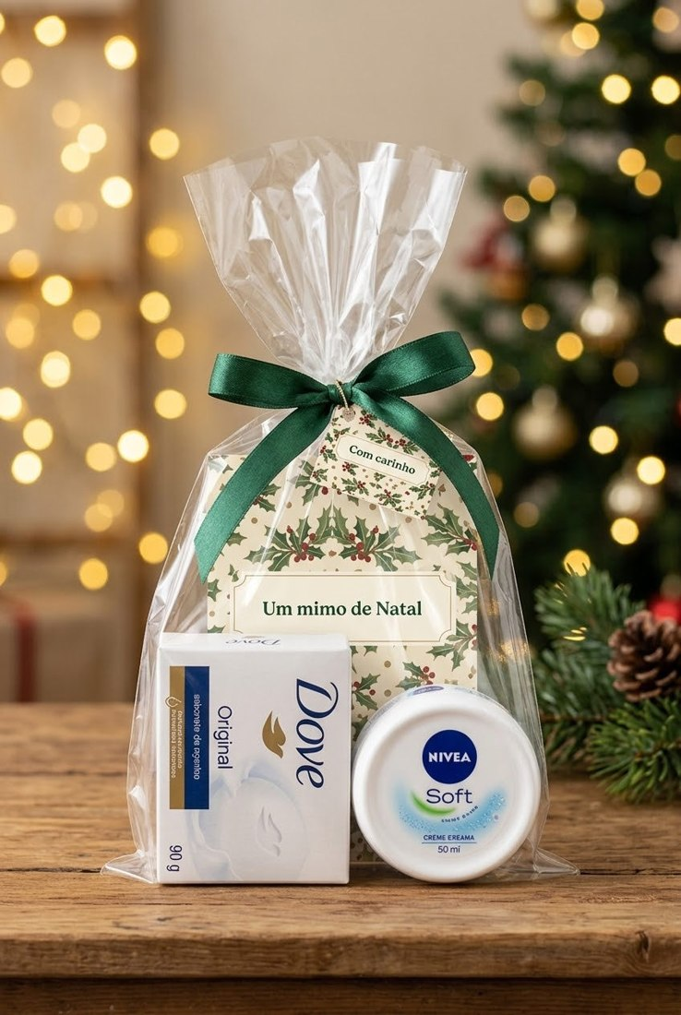
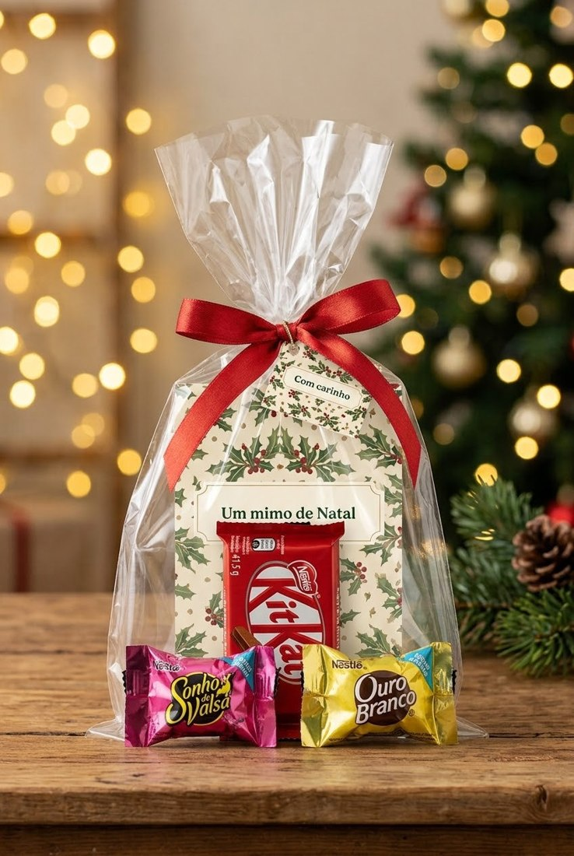
KITS PRA VENDER / COLEÇÃO DE NATAL
05
A magia de presentear
ESCOLHA SEU KIT • MODELOS 01 E 02
01
02
LEMBRANCINHAS
LEMBRANCINHAS
Mini Spa Natalino
Chocolate com Carinho
Um mimo delicado de autocuidado, montado com dois produtos fechados e uma embalagem leve.
Um presente pequeno com chocolate de verdade, cartão bonito e custo controlado.
PREÇO
R$ 29,90
PREÇO
R$ 24,90
Valor de exemplo • edite antes de divulgar
Valor de exemplo • edite antes de divulgar
PREÇOS ILUSTRATIVOS • PERSONALIZE ANTES DE DIVULGAR

Slide 6
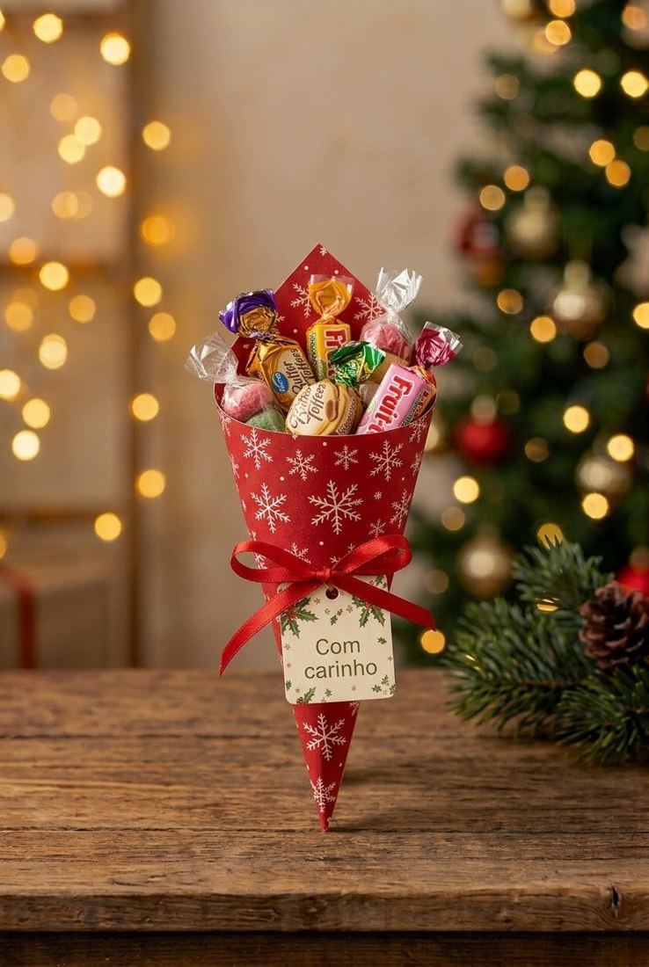
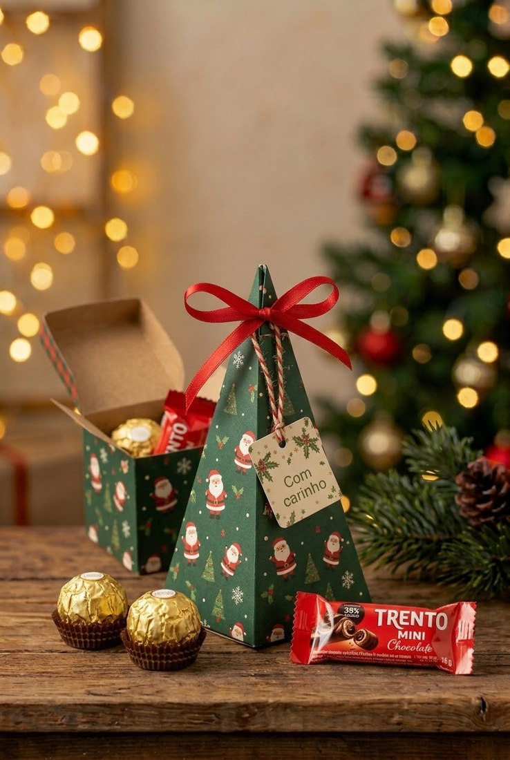
KITS PRA VENDER / COLEÇÃO DE NATAL
06
A magia de presentear
ESCOLHA SEU KIT • MODELOS 03 E 04
03
04
LEMBRANCINHAS
LEMBRANCINHAS
Cone de Docinhos Natalinos
Pirâmide Surpresa
Cone natalino recheado com docinhos embalados, ideal para lembranças em quantidade.
Uma pirâmide pequena, charmosa e mais refinada, usando poucos itens porém de melhor percepção de valor.
PREÇO
R$ 16,90
PREÇO
R$ 24,90
Valor de exemplo • edite antes de divulgar
Valor de exemplo • edite antes de divulgar
PREÇOS ILUSTRATIVOS • PERSONALIZE ANTES DE DIVULGAR

Slide 7
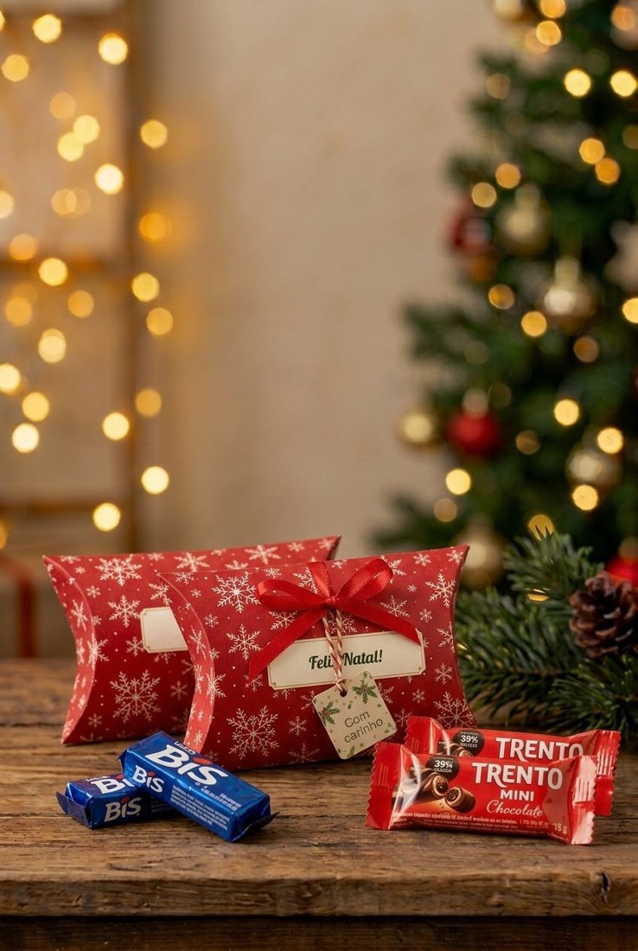
KITS PRA VENDER / COLEÇÃO DE NATAL
07
A magia de presentear
ESCOLHA SEU KIT • MODELOS 05 E 06
05
06
LEMBRANCINHAS
LEMBRANCINHAS
Almofadinha de Chocolate
Cesta Natalina Premium
Uma caixa almofada compacta com mix pequeno, mas mais interessante do que um único doce.
Uma cesta generosa com vinho, doces, snacks e acompanhamentos para presentear.
PREÇO
R$ 19,90
PREÇO
R$ 249,90
Valor de exemplo • edite antes de divulgar
Valor de exemplo • edite antes de divulgar
PREÇOS ILUSTRATIVOS • PERSONALIZE ANTES DE DIVULGAR

Slide 8
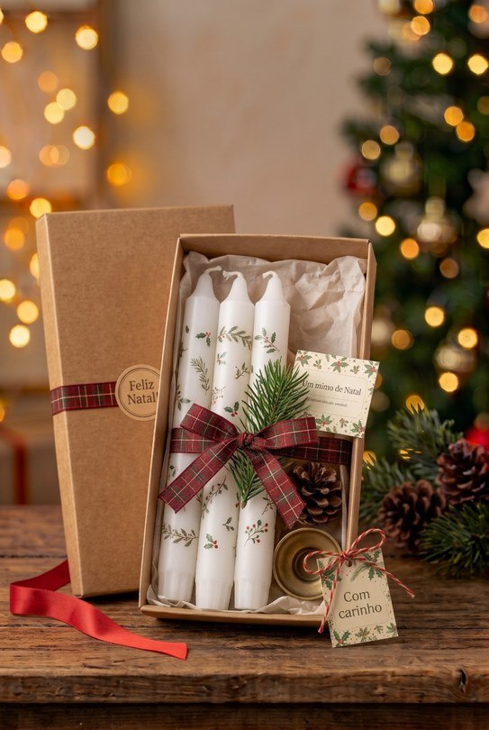
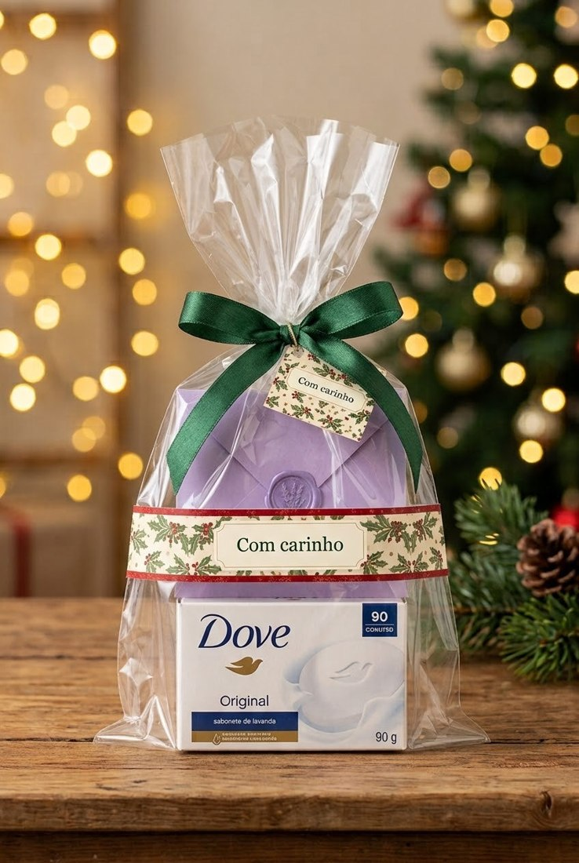
KITS PRA VENDER / COLEÇÃO DE NATAL
08
A magia de presentear
ESCOLHA SEU KIT • MODELOS 07 E 08
07
08
LEMBRANCINHAS
LEMBRANCINHAS
Luz e Carinho – Velas Natalinas
Natal Cheiroso
Trio de velas brancas decoradas, embaladas em caixa kraft com acabamento natalino.
Uma dupla perfumada em embalagem compacta, sem nenhuma receita ou fabricação artesanal.
PREÇO
R$ 74,90
PREÇO
R$ 22,90
Valor de exemplo • edite antes de divulgar
Valor de exemplo • edite antes de divulgar
PREÇOS ILUSTRATIVOS • PERSONALIZE ANTES DE DIVULGAR

Slide 9
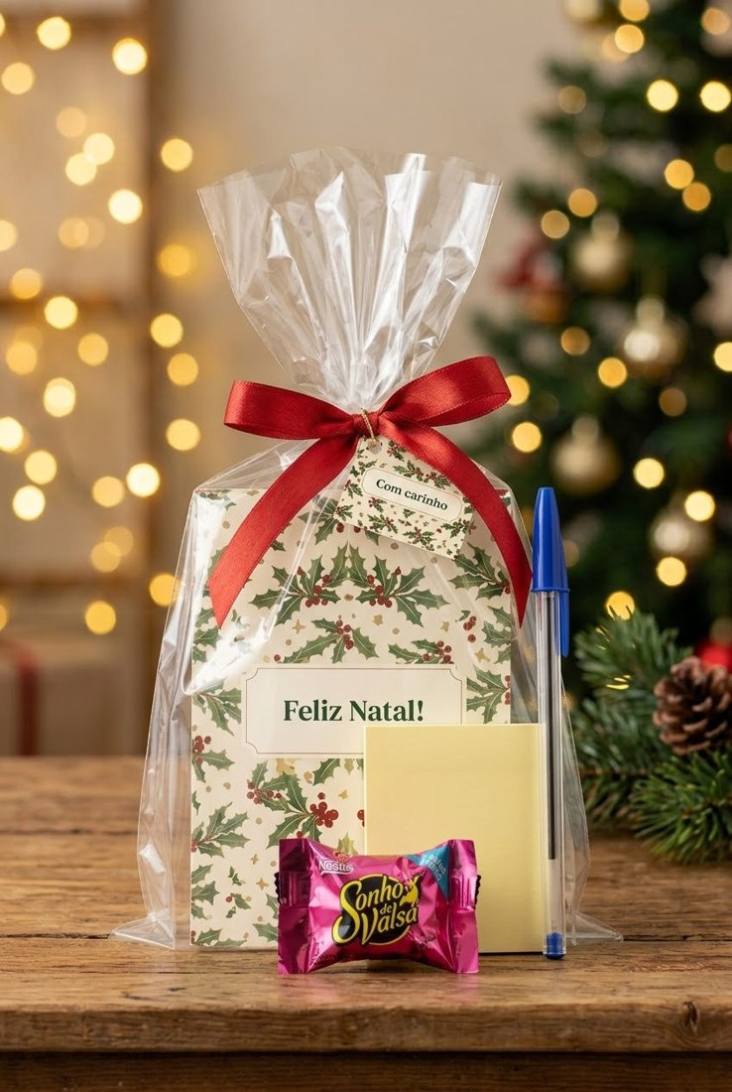
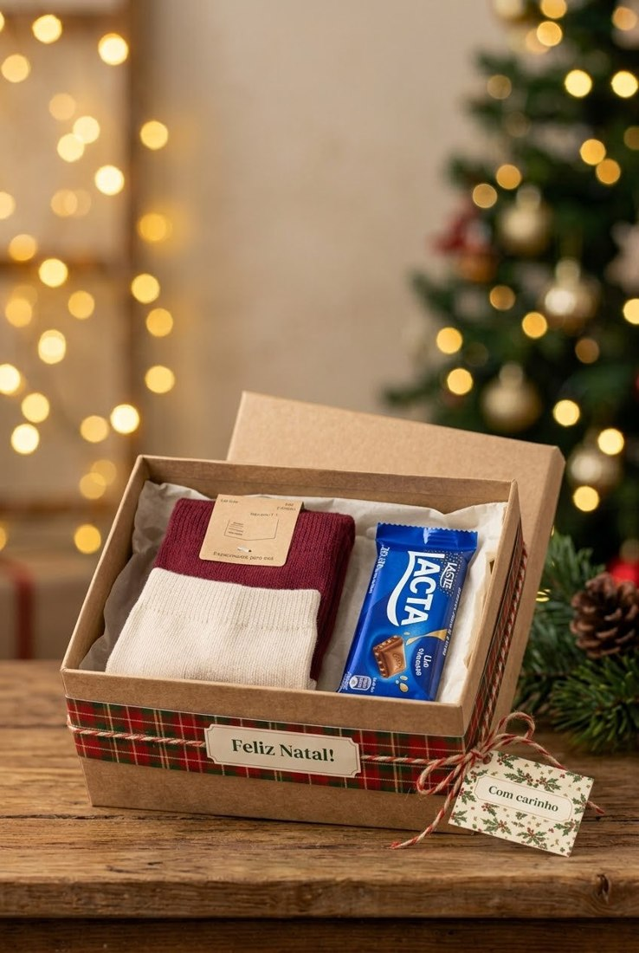
KITS PRA VENDER / COLEÇÃO DE NATAL
09
A magia de presentear
ESCOLHA SEU KIT • MODELOS 09 E 10
09
10
LEMBRANCINHAS
LEMBRANCINHAS
Carinho de Professora
Kit Aconchego
Um agradecimento simples e funcional, com papelaria e um doce em destaque.
Meias macias e um chocolate em um pacote pequeno que remete a conforto.
PREÇO
R$ 39,90
PREÇO
R$ 49,90
Valor de exemplo • edite antes de divulgar
Valor de exemplo • edite antes de divulgar
PREÇOS ILUSTRATIVOS • PERSONALIZE ANTES DE DIVULGAR

Slide 10
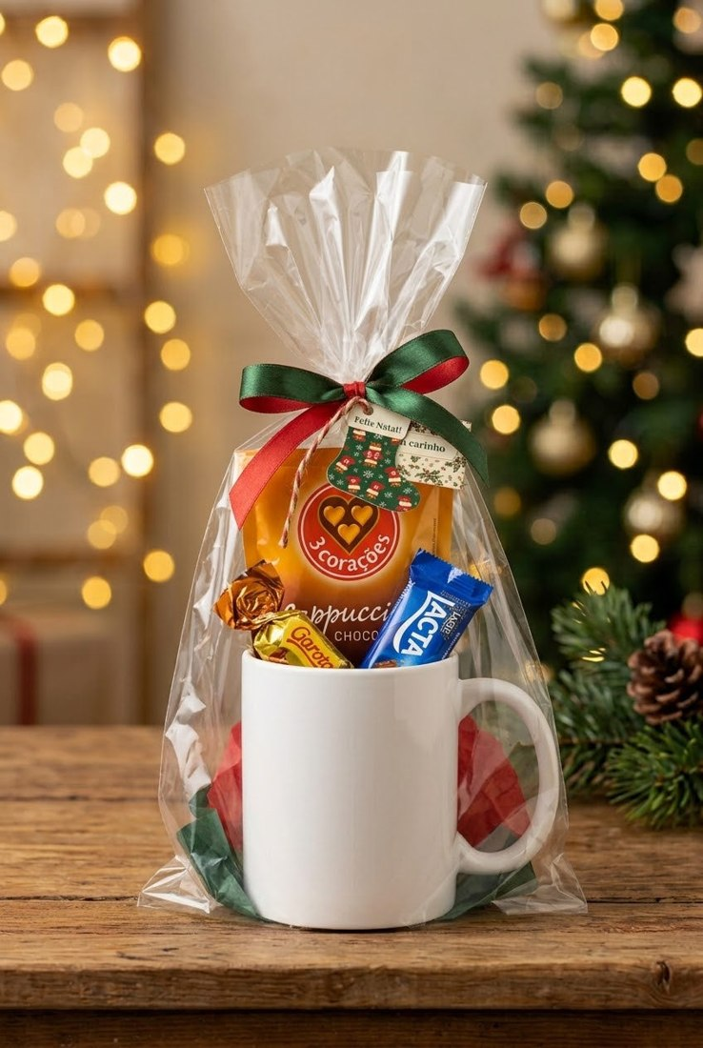
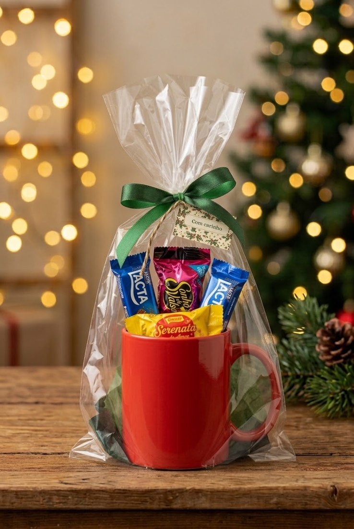
KITS PRA VENDER / COLEÇÃO DE NATAL
10
A magia de presentear
ESCOLHA SEU KIT • MODELOS 11 E 12
11
12
CANECAS E BEBIDAS
CANECAS E BEBIDAS
Caneca de Chocolate Quente
Caneca Natal Doce
Uma caneca pronta com sachê de bebida quente e bombons: uma das opções mais reconhecíveis do Natal.
O clássico presente de caneca cheia de chocolates, com montagem vistosa e poucos elementos.
PREÇO
R$ 49,90
PREÇO
R$ 59,90
Valor de exemplo • edite antes de divulgar
Valor de exemplo • edite antes de divulgar
PREÇOS ILUSTRATIVOS • PERSONALIZE ANTES DE DIVULGAR

Slide 11
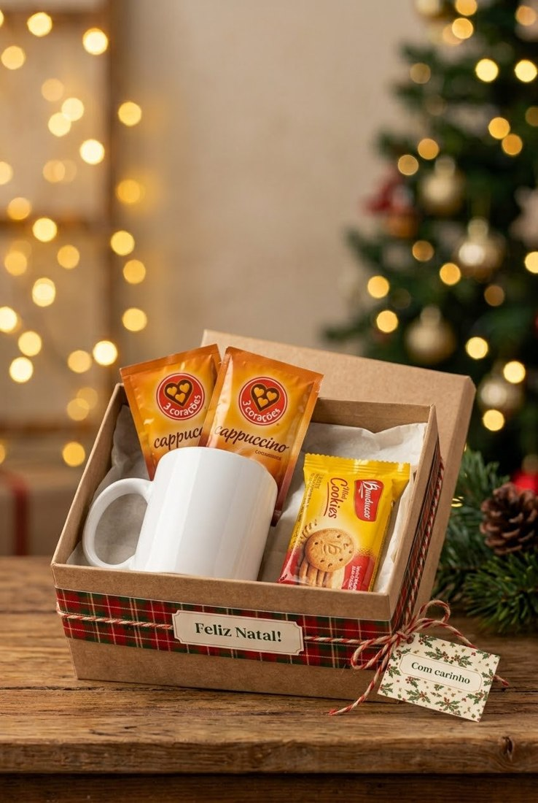
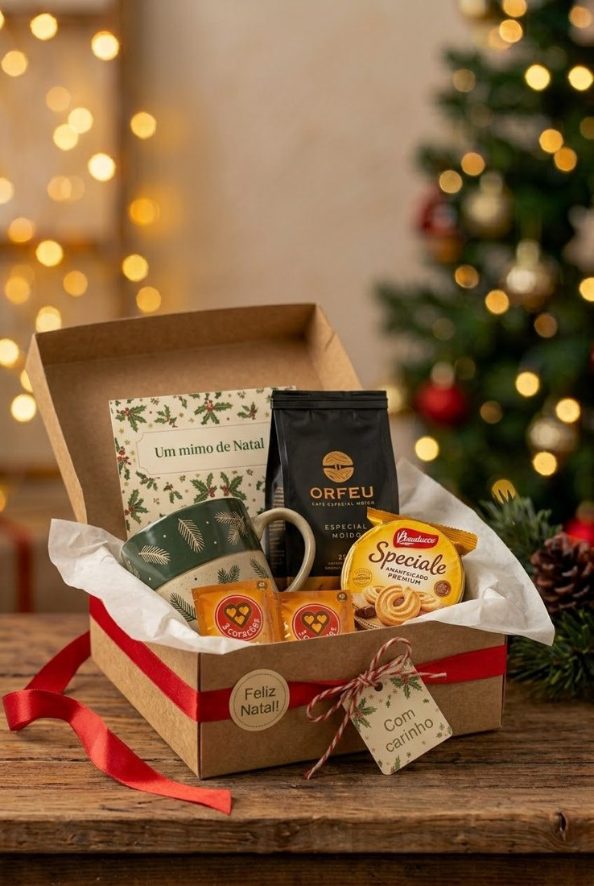
KITS PRA VENDER / COLEÇÃO DE NATAL
11
A magia de presentear
ESCOLHA SEU KIT • MODELOS 13 E 14
13
14
CANECAS E BEBIDAS
CANECAS E BEBIDAS
Café da Manhã Especial
Ritual do Café Especial
Uma caixa com clima de manhã aconchegante, feita somente com bebidas e biscoitos embalados.
Uma caixa de café mais sofisticada, com itens de marcas conhecidas e maior sensação de presente pronto para encantar.
PREÇO
R$ 99,90
PREÇO
R$ 139,90
Valor de exemplo • edite antes de divulgar
Valor de exemplo • edite antes de divulgar
PREÇOS ILUSTRATIVOS • PERSONALIZE ANTES DE DIVULGAR

Slide 12
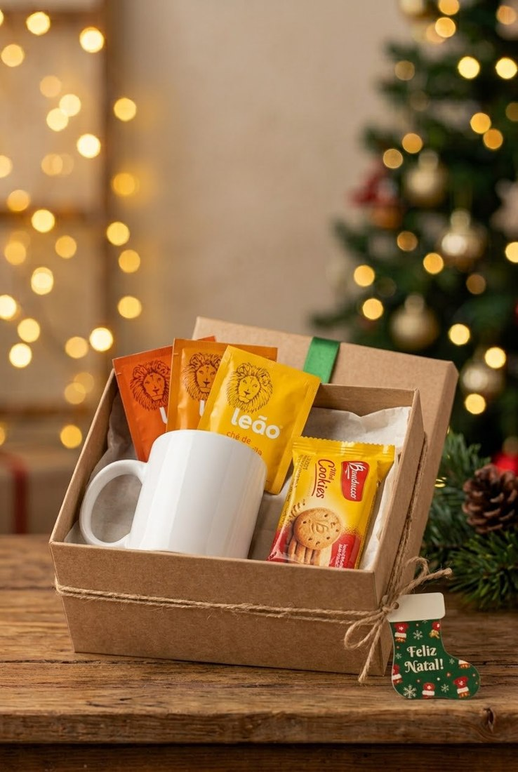
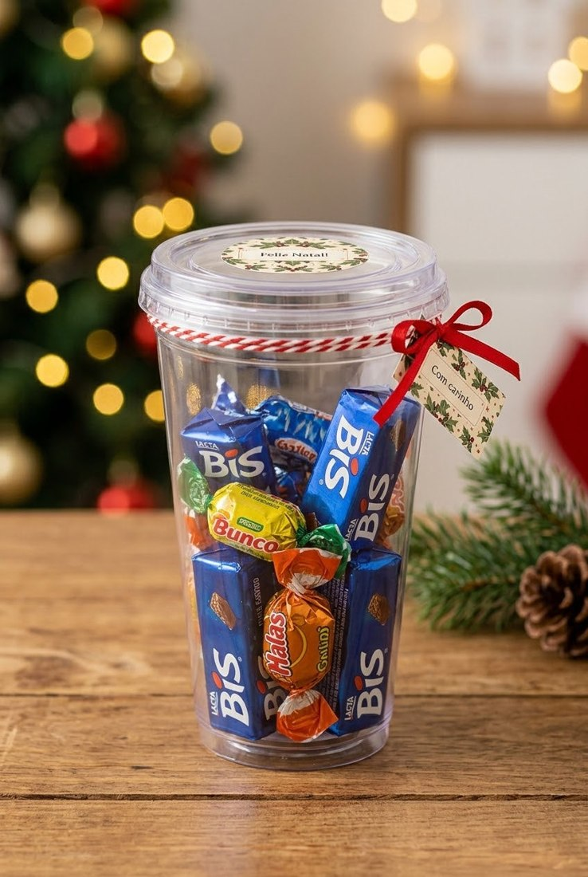
KITS PRA VENDER / COLEÇÃO DE NATAL
12
A magia de presentear
ESCOLHA SEU KIT • MODELOS 15 E 16
15
16
CANECAS E BEBIDAS
CANECAS E BEBIDAS
Chá e Carinho
Copo Surpresa
Um presente calmo, com chá, acompanhamento e composição leve.
Docinhos e mini guloseimas em copo com tampa, uma lembrança pronta para presentear.
PREÇO
R$ 64,90
PREÇO
R$ 24,90
Valor de exemplo • edite antes de divulgar
Valor de exemplo • edite antes de divulgar
PREÇOS ILUSTRATIVOS • PERSONALIZE ANTES DE DIVULGAR

Slide 13
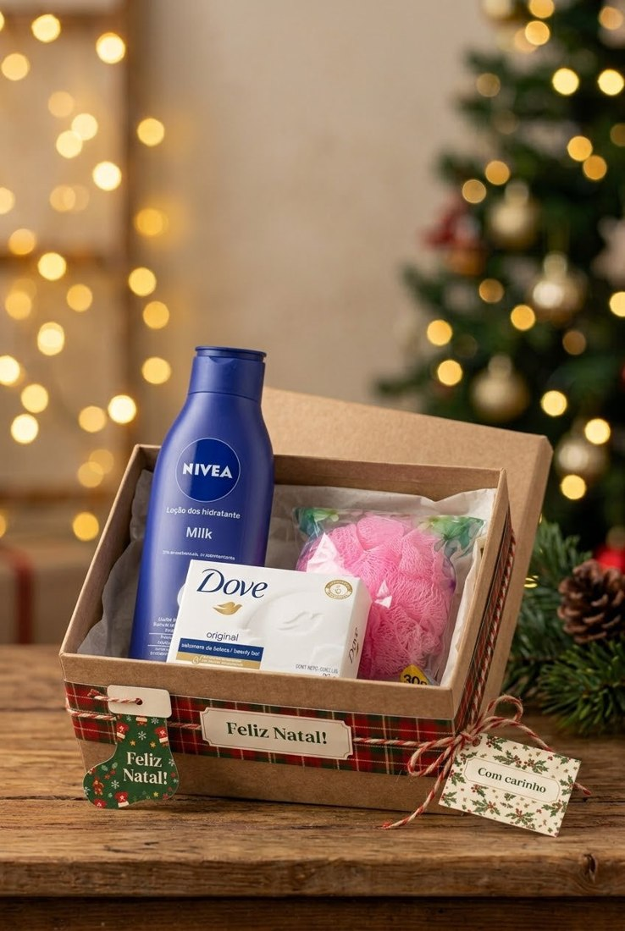
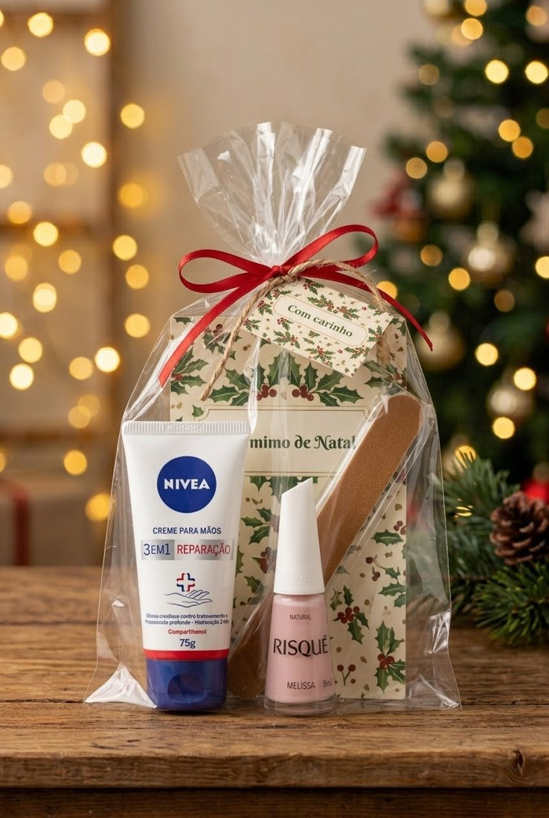
KITS PRA VENDER / COLEÇÃO DE NATAL
13
A magia de presentear
ESCOLHA SEU KIT • MODELOS 17 E 18
17
18
BELEZA E AUTOCUIDADO
BELEZA E AUTOCUIDADO
Spa de Natal
Mãos de Princesa
Uma caixa de autocuidado maior, com aspecto de presente completo.
Um trio compacto para as mãos com aparência de presente de boutique.
PREÇO
R$ 64,90
PREÇO
R$ 59,90
Valor de exemplo • edite antes de divulgar
Valor de exemplo • edite antes de divulgar
PREÇOS ILUSTRATIVOS • PERSONALIZE ANTES DE DIVULGAR

Slide 14
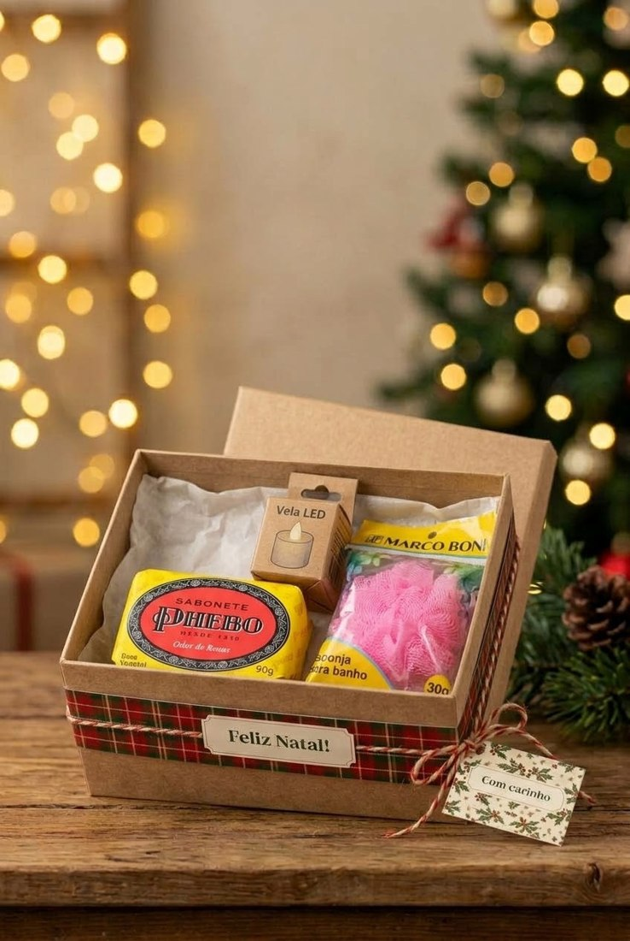
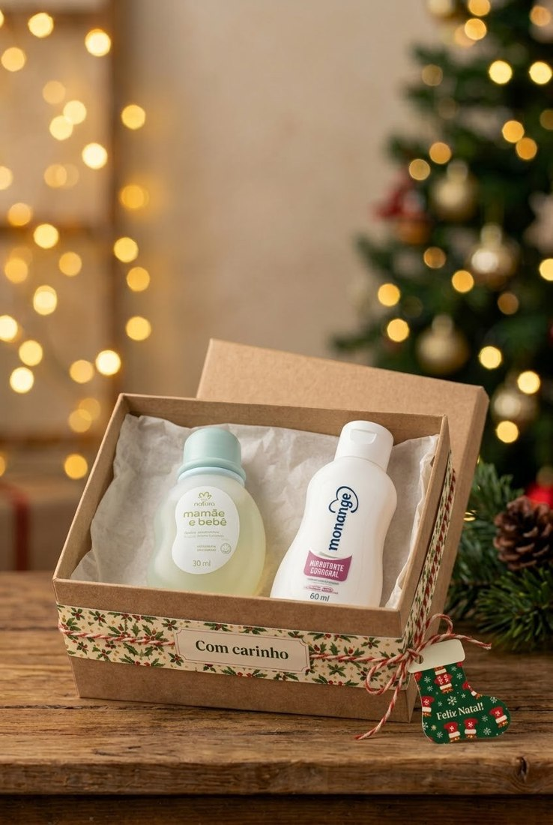
KITS PRA VENDER / COLEÇÃO DE NATAL
14
A magia de presentear
ESCOLHA SEU KIT • MODELOS 19 E 20
19
20
BELEZA E AUTOCUIDADO
BELEZA E AUTOCUIDADO
Banho Relaxante
Natal Perfumado
Sabonete, esponja e vela industrializada para criar um conjunto de presente acolhedor.
Fragrância e hidratante mini em um conjunto elegante e pequeno.
PREÇO
R$ 99,90
PREÇO
R$ 69,90
Valor de exemplo • edite antes de divulgar
Valor de exemplo • edite antes de divulgar
PREÇOS ILUSTRATIVOS • PERSONALIZE ANTES DE DIVULGAR

Slide 15
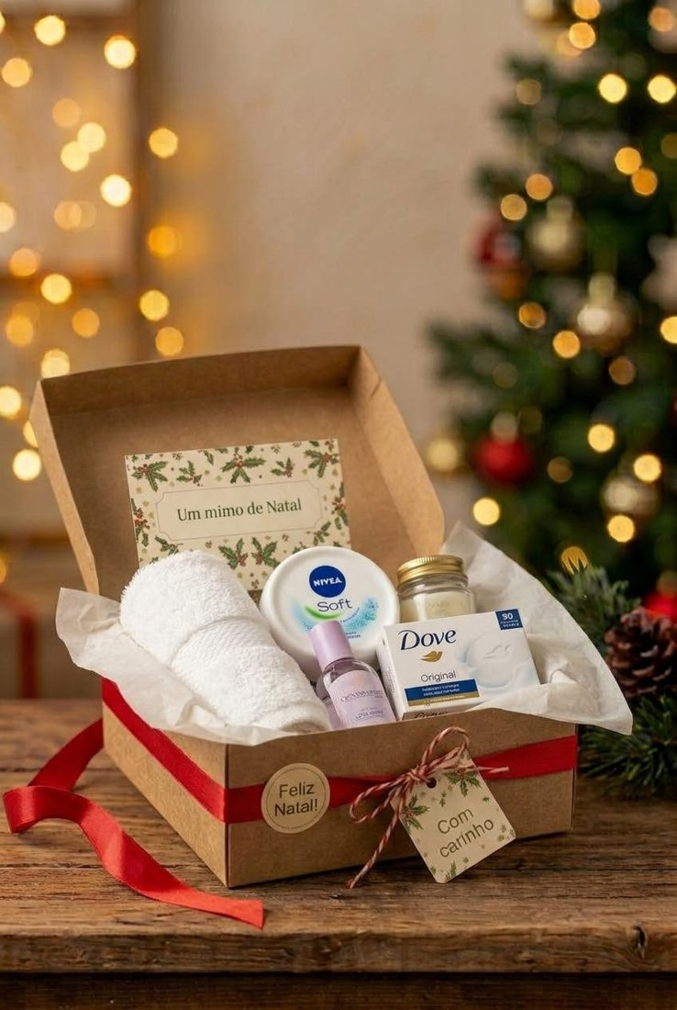
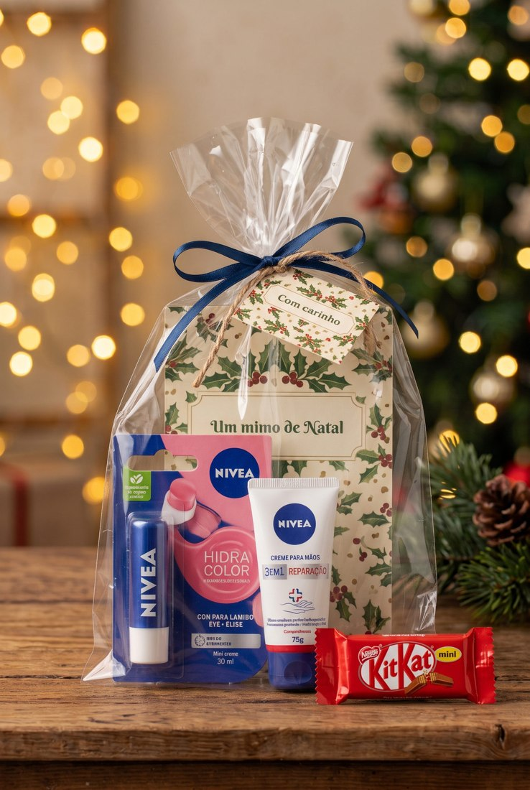
KITS PRA VENDER / COLEÇÃO DE NATAL
15
A magia de presentear
ESCOLHA SEU KIT • MODELOS 21 E 22
21
22
BELEZA E AUTOCUIDADO
BELEZA E AUTOCUIDADO
Ritual de Banho Premium
Pequenos Cuidados
Versão mais sofisticada do spa natalino, com vários itens coordenados e marcas reconhecidas.
Um presente compacto com itens de bolso, sem caixa volumosa.
PREÇO
R$ 159,90
PREÇO
R$ 39,90
Valor de exemplo • edite antes de divulgar
Valor de exemplo • edite antes de divulgar
PREÇOS ILUSTRATIVOS • PERSONALIZE ANTES DE DIVULGAR

Slide 16
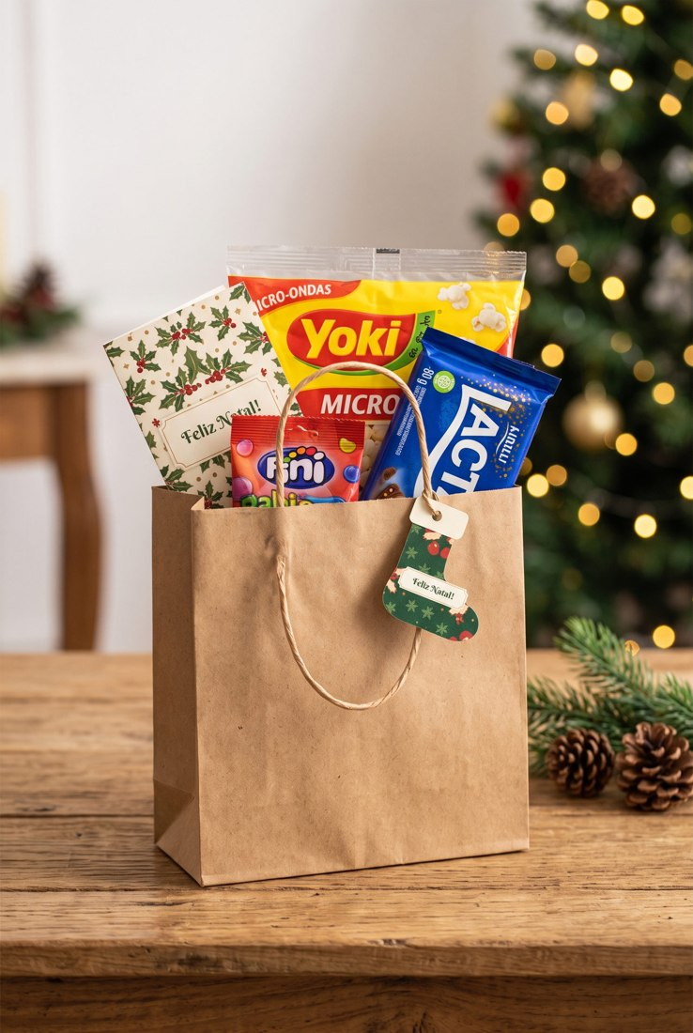
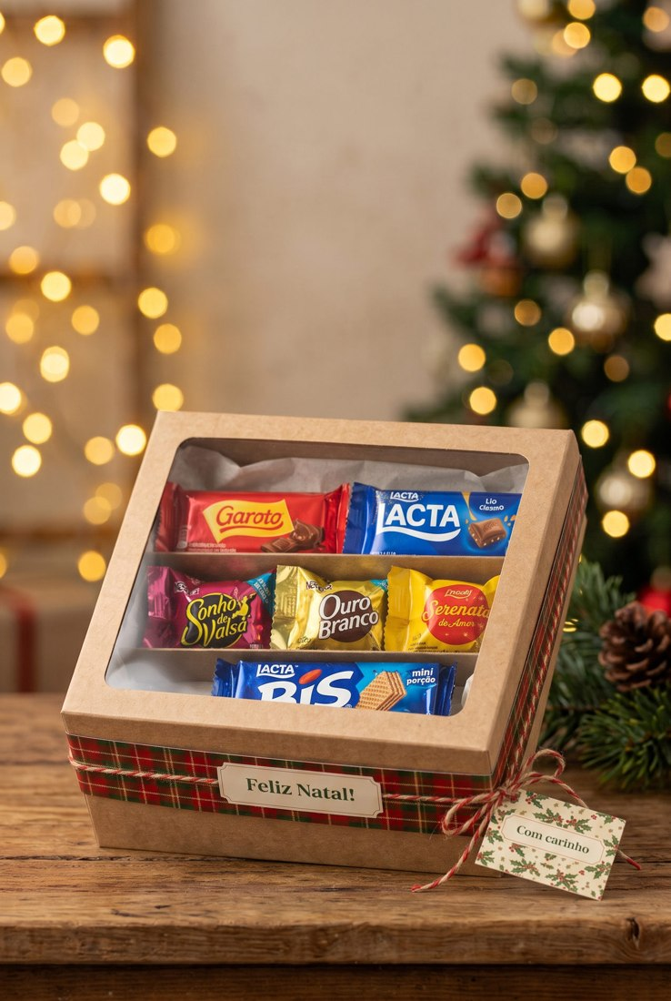
KITS PRA VENDER / COLEÇÃO DE NATAL
16
A magia de presentear
ESCOLHA SEU KIT • MODELOS 23 E 24
23
24
DOCES E CHOCOLATES
DOCES E CHOCOLATES
Cinema de Natal
Natal Chocolatudo
Um combo pronto para uma sessão de cinema em casa, com diversão e guloseimas.
Uma caixa assortida de chocolates com apresentação de confeitaria, sem fazer doces em casa.
PREÇO
R$ 79,90
PREÇO
R$ 89,90
Valor de exemplo • edite antes de divulgar
Valor de exemplo • edite antes de divulgar
PREÇOS ILUSTRATIVOS • PERSONALIZE ANTES DE DIVULGAR

Slide 17
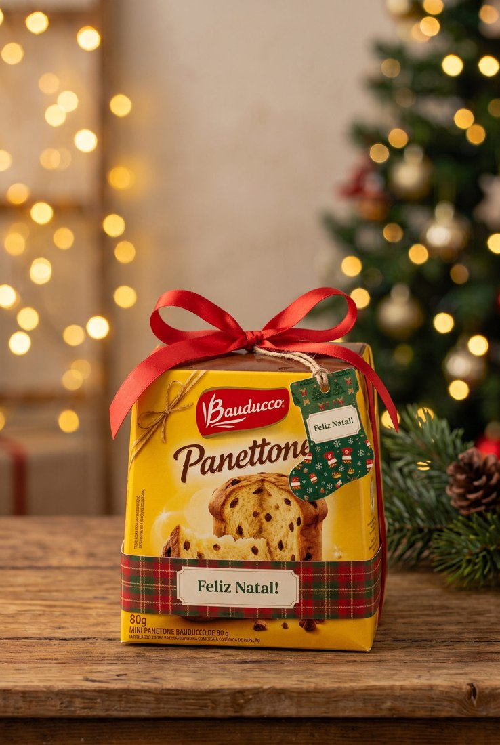
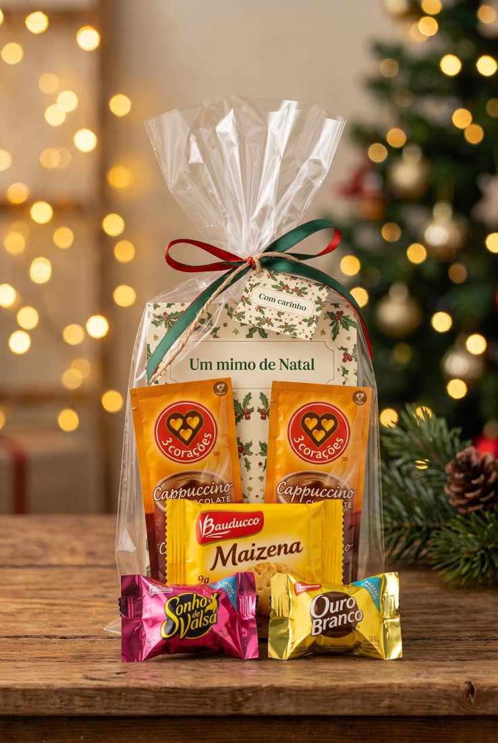
KITS PRA VENDER / COLEÇÃO DE NATAL
17
A magia de presentear
ESCOLHA SEU KIT • MODELOS 25 E 26
25
26
DOCES E CHOCOLATES
DOCES E CHOCOLATES
Panetone Encantado
Café com Doçura
O mini panetone de supermercado recebe um acabamento bonito com cinta, tag e laço.
Uma lembrança leve, sem caneca, que combina café, biscoito e chocolate.
PREÇO
R$ 39,90
PREÇO
R$ 35,90
Valor de exemplo • edite antes de divulgar
Valor de exemplo • edite antes de divulgar
PREÇOS ILUSTRATIVOS • PERSONALIZE ANTES DE DIVULGAR

Slide 18
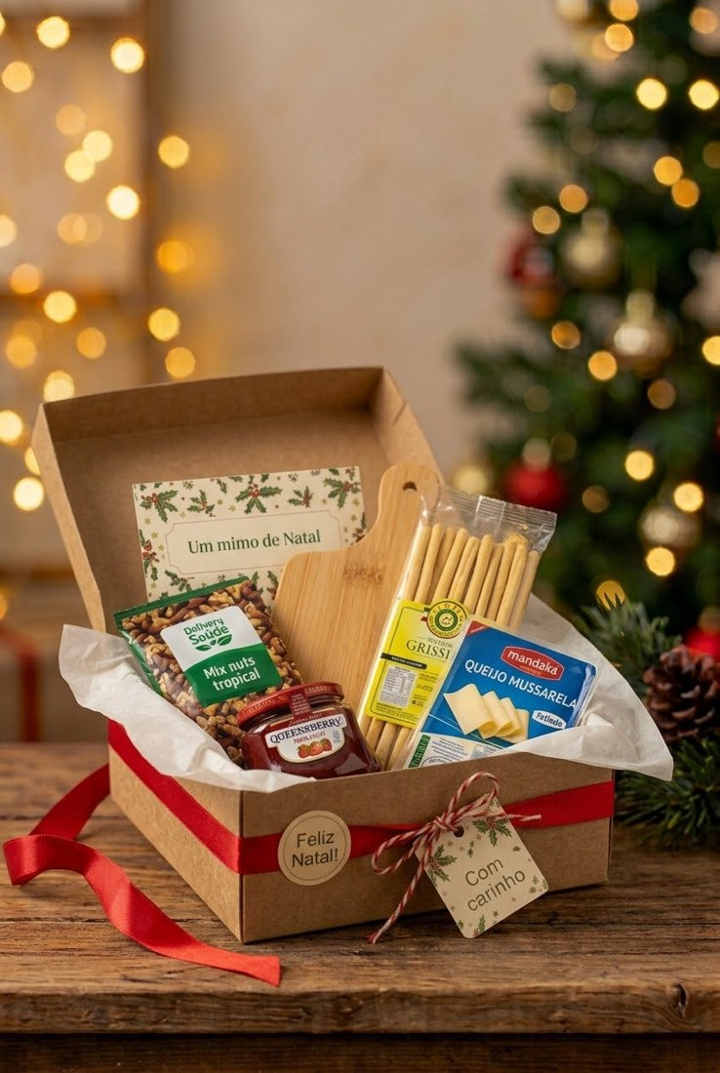
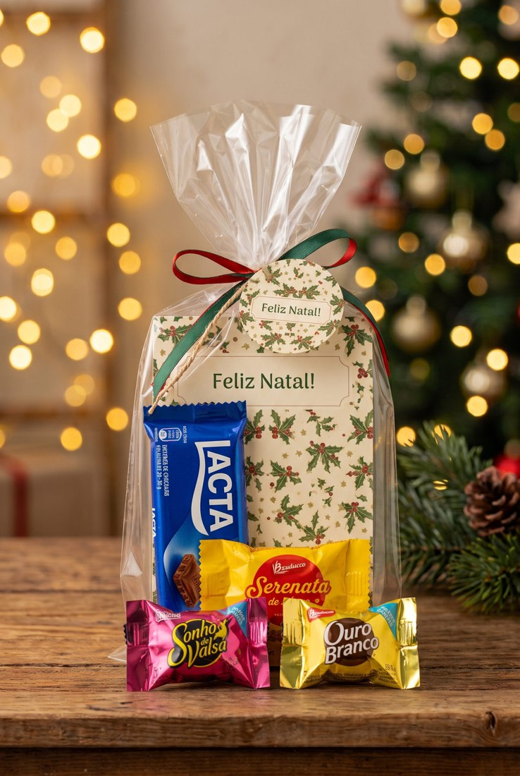
KITS PRA VENDER / COLEÇÃO DE NATAL
18
A magia de presentear
ESCOLHA SEU KIT • MODELOS 27 E 28
27
28
DOCES E CHOCOLATES
DOCES E CHOCOLATES
Tábua de Petiscos de Natal
Doce Amigo-Secreto
Composição gourmet com tábua, geleia, petiscos e acompanhamentos selecionados.
Um pacote de doces com mensagem afetiva e embalagem realmente simples.
PREÇO
R$ 189,90
PREÇO
R$ 32,90
Valor de exemplo • edite antes de divulgar
Valor de exemplo • edite antes de divulgar
PREÇOS ILUSTRATIVOS • PERSONALIZE ANTES DE DIVULGAR

Slide 19
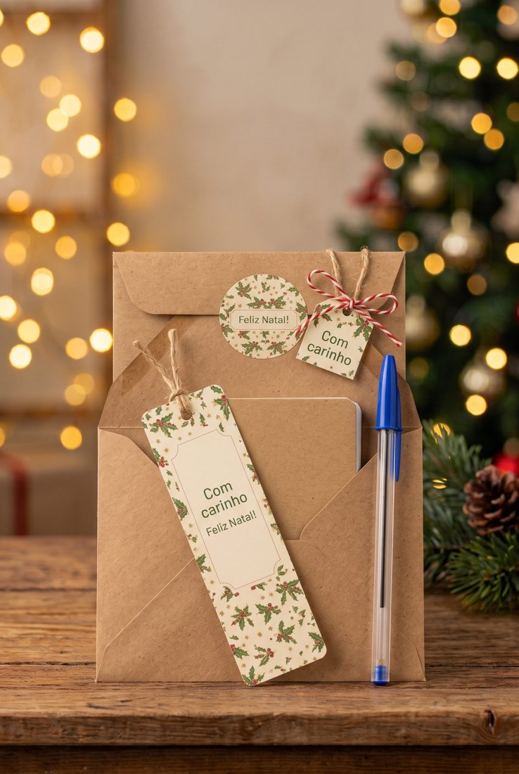
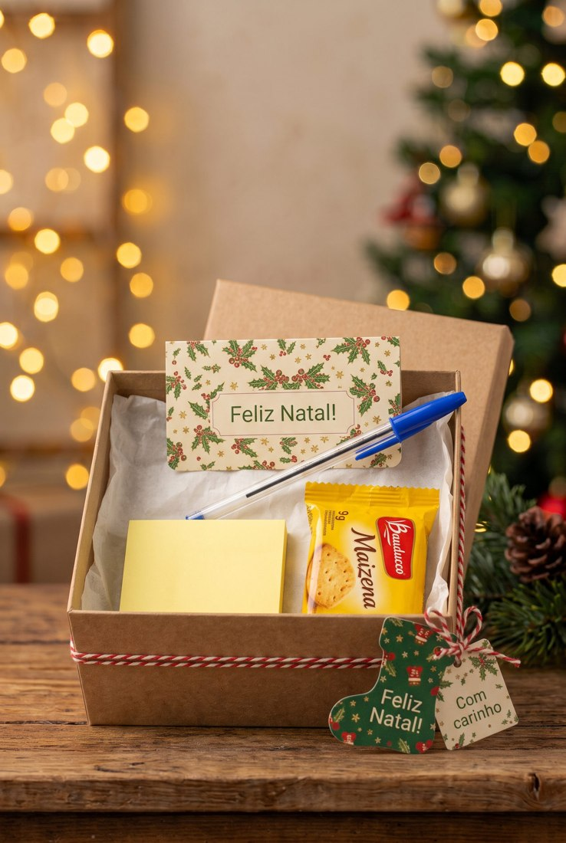
KITS PRA VENDER / COLEÇÃO DE NATAL
19
A magia de presentear
ESCOLHA SEU KIT • MODELOS 29 E 30
29
30
PRESENTES PERSONALIZADOS
PRESENTES PERSONALIZADOS
Escritório Natalino
Professora Especial
Bloquinho, caneta e marcador para quem trabalha ou estuda.
Um agrado de papelaria mais completo, com doce e mensagem personalizada.
PREÇO
R$ 42,90
PREÇO
R$ 54,90
Valor de exemplo • edite antes de divulgar
Valor de exemplo • edite antes de divulgar
PREÇOS ILUSTRATIVOS • PERSONALIZE ANTES DE DIVULGAR

Slide 20
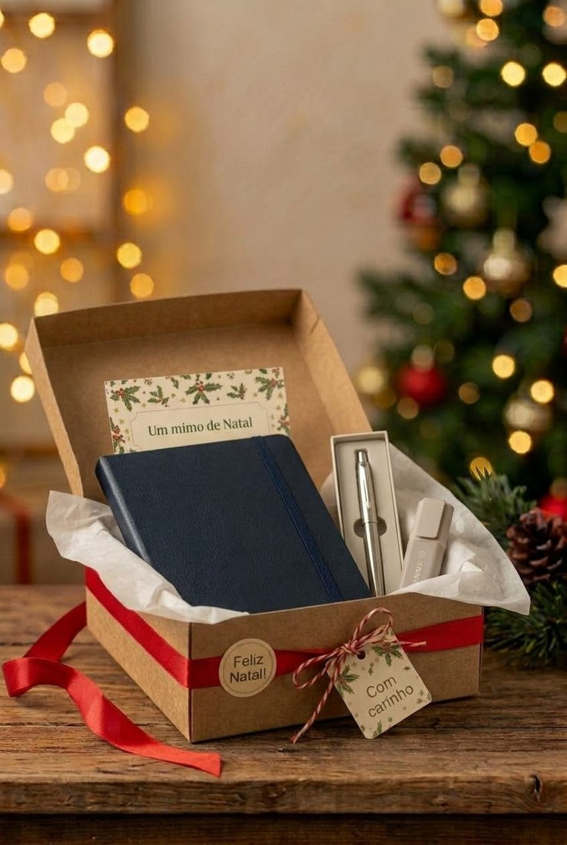
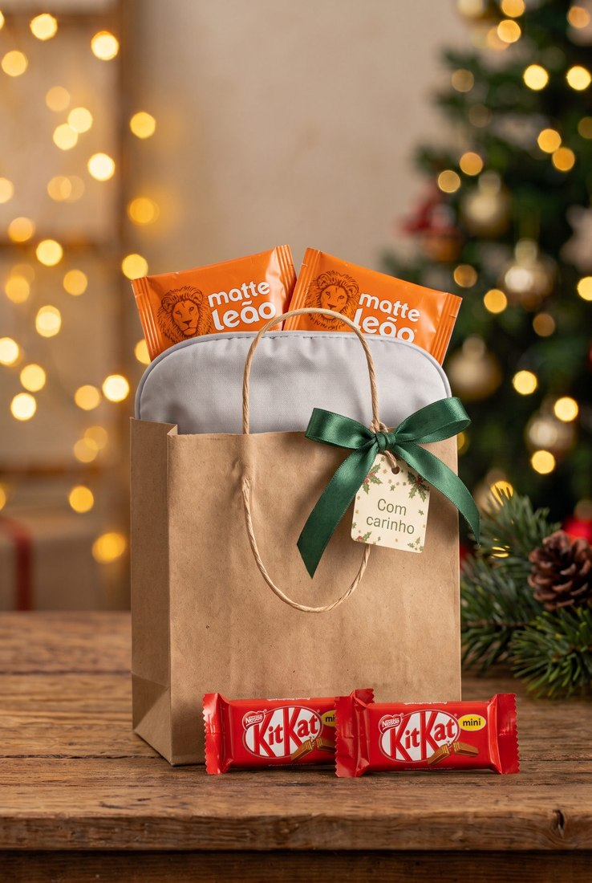
KITS PRA VENDER / COLEÇÃO DE NATAL
20
A magia de presentear
ESCOLHA SEU KIT • MODELOS 31 E 32
31
32
PRESENTES PERSONALIZADOS
PRESENTES PERSONALIZADOS
Escritório Elegante
Kit Relaxamento
Um kit de papelaria mais sofisticado e útil, com sensação de presente executivo.
Uma combinação de descanso: máscara para dormir, chá e chocolate.
PREÇO
R$ 139,90
PREÇO
R$ 49,90
Valor de exemplo • edite antes de divulgar
Valor de exemplo • edite antes de divulgar
PREÇOS ILUSTRATIVOS • PERSONALIZE ANTES DE DIVULGAR

Slide 21
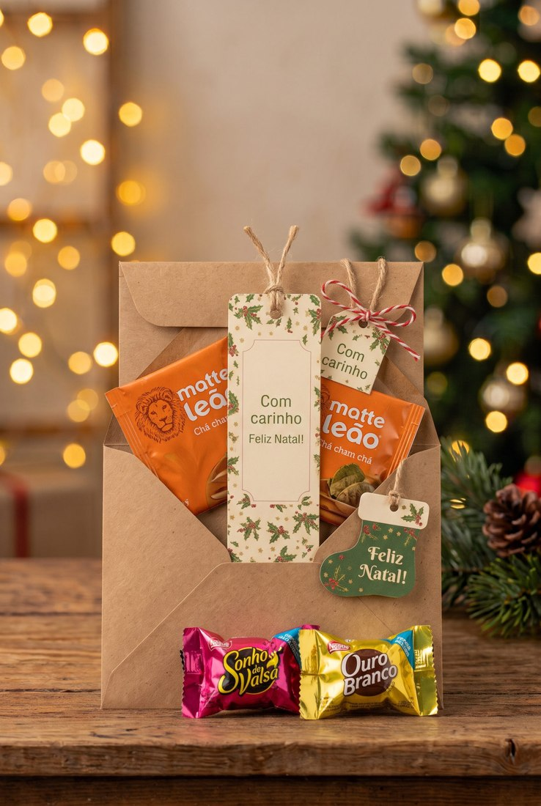
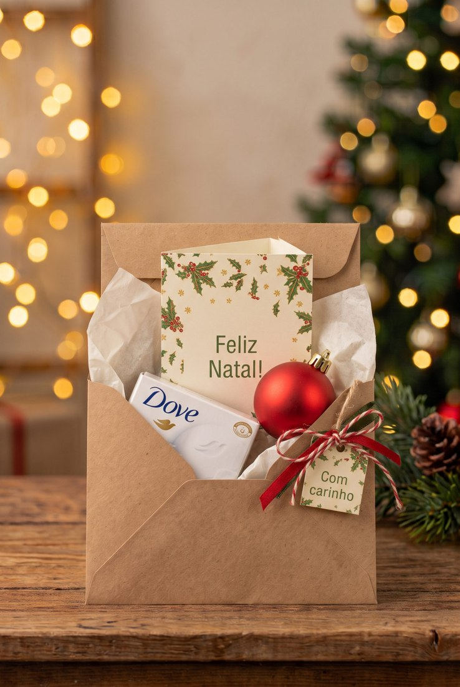
KITS PRA VENDER / COLEÇÃO DE NATAL
21
A magia de presentear
ESCOLHA SEU KIT • MODELOS 33 E 34
33
34
PRESENTES PERSONALIZADOS
PRESENTES PERSONALIZADOS
Leitura Aconchegante
Lembrança de Natal
Chá, chocolates e um marcador de página impresso em uma embalagem plana.
Enfeite pronto para árvore e um mimo de autocuidado com cartão personalizável.
PREÇO
R$ 39,90
PREÇO
R$ 29,90
Valor de exemplo • edite antes de divulgar
Valor de exemplo • edite antes de divulgar
PREÇOS ILUSTRATIVOS • PERSONALIZE ANTES DE DIVULGAR

Slide 22
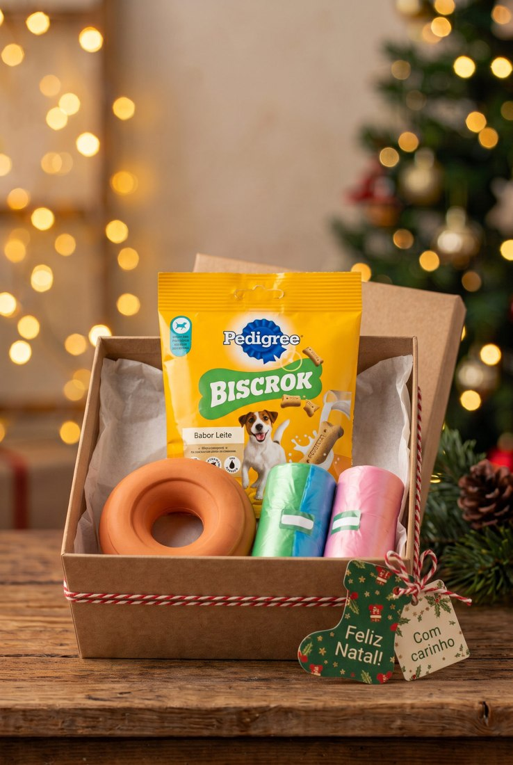
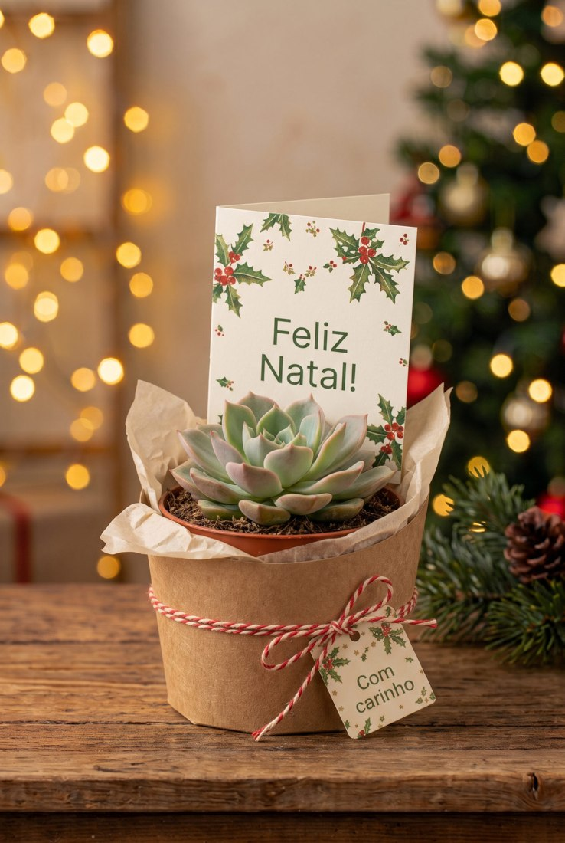
KITS PRA VENDER / COLEÇÃO DE NATAL
22
A magia de presentear
ESCOLHA SEU KIT • MODELOS 35 E 36
35
36
KITS CRIATIVOS
KITS CRIATIVOS
Natal Pet
Jardim de Natal
Uma caixa festiva para o animal de estimação, com itens apropriados e industrializados.
Uma suculenta em vaso pequeno, envolvida por papel kraft e uma mensagem carinhosa.
PREÇO
R$ 49,90
PREÇO
R$ 42,90
Valor de exemplo • edite antes de divulgar
Valor de exemplo • edite antes de divulgar
PREÇOS ILUSTRATIVOS • PERSONALIZE ANTES DE DIVULGAR

Slide 23
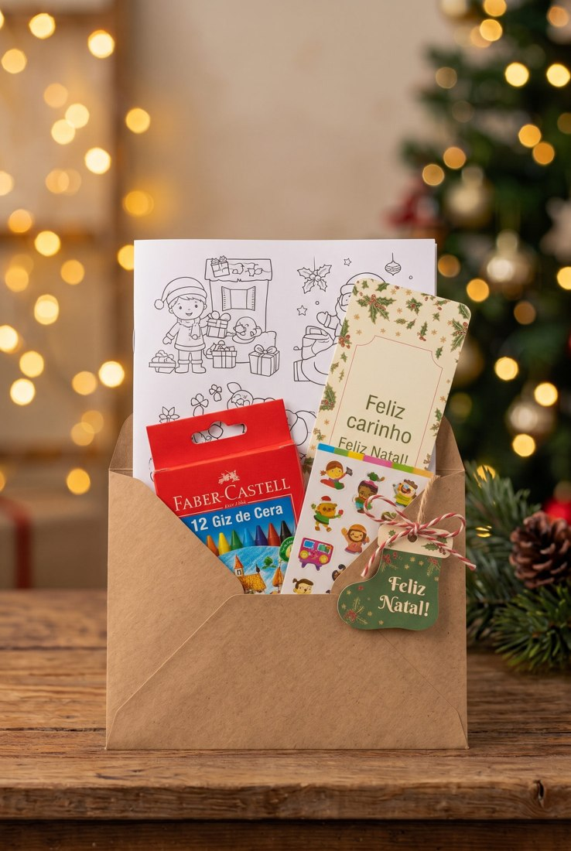
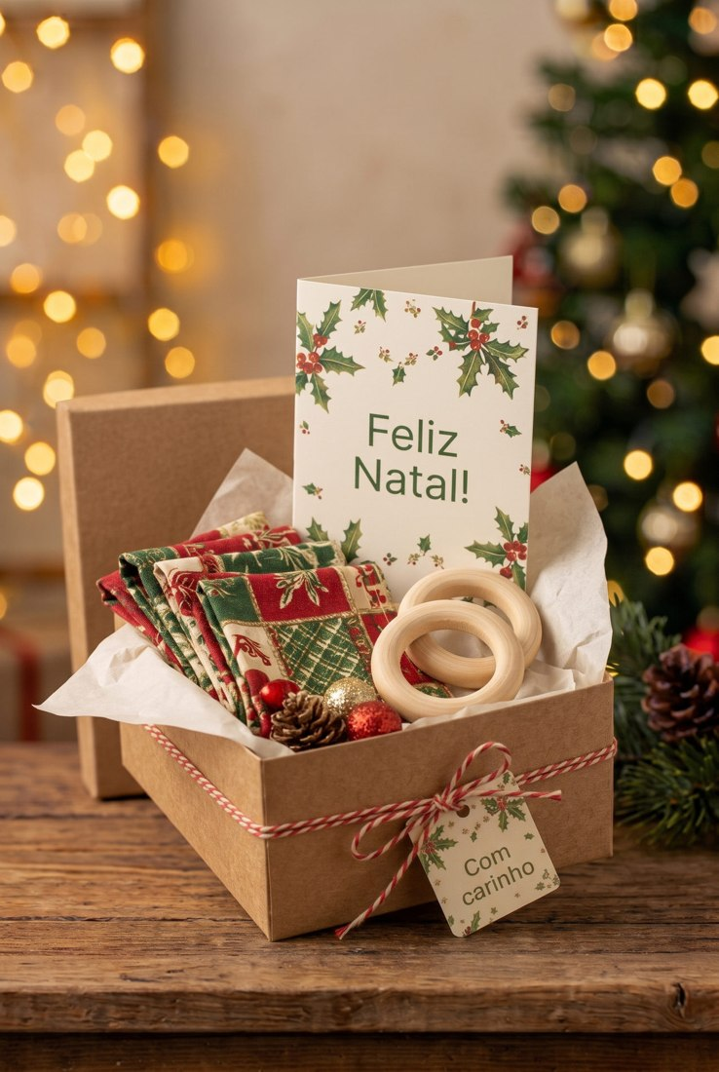
KITS PRA VENDER / COLEÇÃO DE NATAL
23
A magia de presentear
ESCOLHA SEU KIT • MODELOS 37 E 38
37
38
KITS CRIATIVOS
KITS CRIATIVOS
Criatividade Infantil
Mesa Posta Natalina
Uma lembrança para desenhar e brincar, com itens prontos e um mini material impresso.
Uma lembrança temática para decorar a mesa do Natal com itens prontos.
PREÇO
R$ 39,90
PREÇO
R$ 59,90
Valor de exemplo • edite antes de divulgar
Valor de exemplo • edite antes de divulgar
PREÇOS ILUSTRATIVOS • PERSONALIZE ANTES DE DIVULGAR

Slide 24
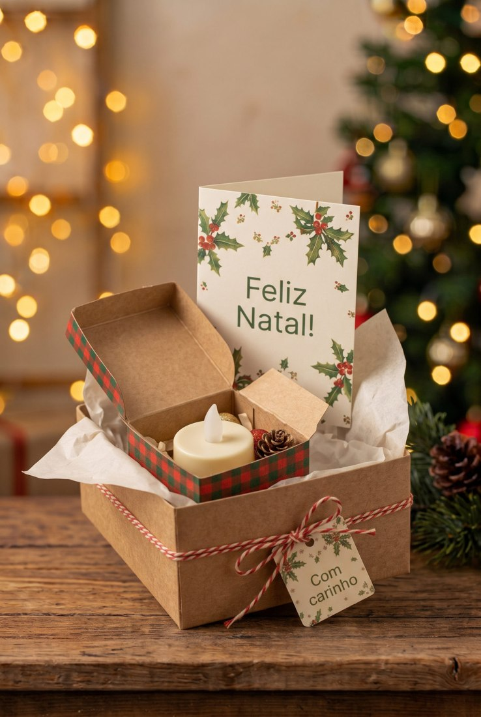
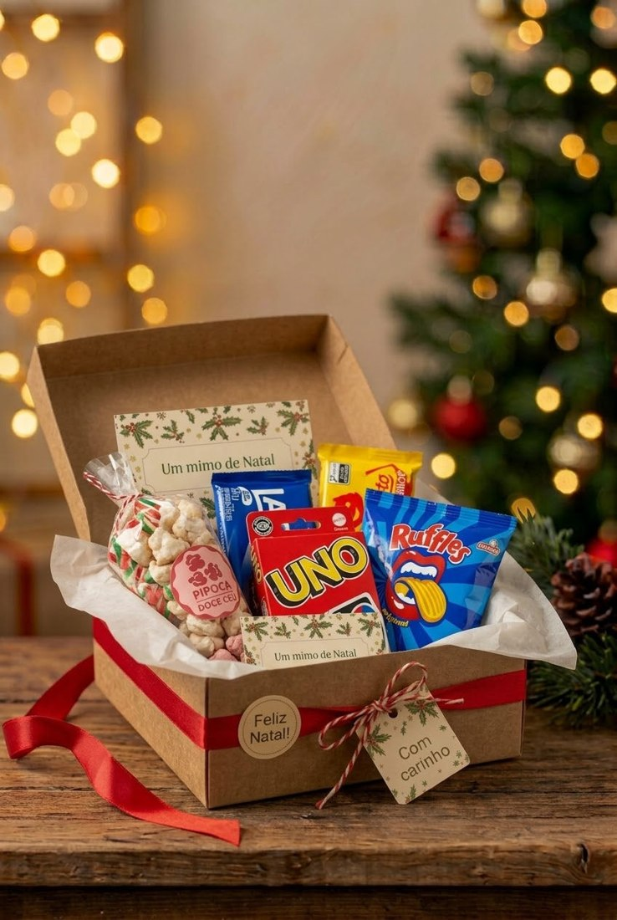
KITS PRA VENDER / COLEÇÃO DE NATAL
24
A magia de presentear
ESCOLHA SEU KIT • MODELOS 39 E 40
39
40
KITS CRIATIVOS
KITS CRIATIVOS
Luz de Natal
Noite de Jogos em Família
Presente acolhedor com vela LED e decoração delicada, sem chama aberta.
Kit com proposta divertida e maior quantidade de componentes, pensado para parecer completo e especial.
PREÇO
R$ 54,90
PREÇO
R$ 129,90
Valor de exemplo • edite antes de divulgar
Valor de exemplo • edite antes de divulgar
PREÇOS ILUSTRATIVOS • PERSONALIZE ANTES DE DIVULGAR

Slide 25
KITS PRA VENDER / COLEÇÃO DE NATAL
26
Como encomendar
Esta página é sua: personalize os campos abaixo antes de enviar o catálogo aos clientes.
NOME DA LOJA
[Escreva aqui o nome da sua marca]
WHATSAPP
[(DDD) 9XXXX-XXXX]
CIDADE / REGIÃO
[Informe onde você atende]
PRAZO PARA ENCOMENDAR
[Exemplo: pedidos até XX/12]
ENTREGA OU RETIRADA
[Explique as opções]
FORMA DE PAGAMENTO
[Pix, cartão, sinal ou outras condições]
PREENCHA ESTA PÁGINA • DEPOIS EXCLUA AS ORIENTAÇÕES DE EDIÇÃO, SE DESEJAR

Slide 26
Um presente pode
virar uma lembrança.
Escolha seus favoritos e faça sua encomenda.
FALE COM A GENTE • [SEU WHATSAPP]

